Slide 1
PYTHON - turtle
Giáo viên: Đồng Ánh Dương

Slide 2

NỘI DUNG
1. Thư viện turtle
2. Một số hàm thông dụng
3. Thực hành vẽ hình với các hàm
4. Vẽ hình cơ bản
5. Bài tập áp dụng
1

Slide 3
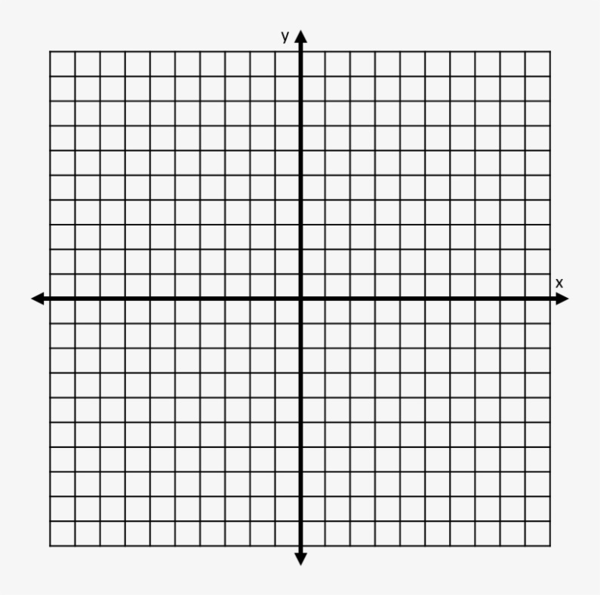
Khai báo thư viện, tọa độ màn hình
1. Khai báo thư viện turtle
from turtle import *
Tọa độ màn hình vẽ với turtle:
* Hoành độ: -160 ≤ x ≤ 160
* Tung độ: -160 ≤ y ≤ 160
Một số lệnh: forward, backward, right, left, penup, pendown, color, pensize, home, goto, setx, sety, seth, bgcolor, pos, clear…
160
-160
(0;0)
160
-160

Slide 4
Một số hàm thông dụng trong turtle
Viết đầy đủ | Viết tắt | Ý nghĩa
forward(n) | fd(n) | Tiến n bước
backward(n) | bk(n) | Lùi n bước
right(k) | rt(k) | Quay phải k độ
left(k) | lt(k) | Quay trái k độ
setheading(k) | seth(k) | Hướng về phía k độ
pendown() | pd() / down() | Đặt bút
penup() | pu() / up() | Nhấc bút
pensize(t) | width(t) | Kích thước nét vẽ là t
position() | pos() | Trả về tọa độ hiện tại của rùa
showturtle() | st() | Hiện rùa
hideturtle() | ht() | Ẩn rùa
clearscreen() | clear() | Xóa màn hình

Slide 5
Một số hàm thông dụng trong turtle
Viết đầy đủ | Viết tắt | Ý nghĩa
home() |  | Về gốc tọa độ
goto(x,y) |  | Đi tới điểm (x; y)
setx(x) / sety(y) |  | Cố định tọa độ x / tọa độ y
xcor() / ycor() |  | Tọa độ x hiện tại/ y hiện tại
heading() |  | Hướng hiện tại của rùa
pencolor(“màu”) | color(“red”) | Đặt màu vẽ
distance(x,y) |  | Khoảng cách điểm hiện tại tới (x; y)
toaward(x,y) |  | Hướng đường nối điểm (x; y)
speed(0) |  | Tốc độ vẽ của rùa (0: nhanh nhất)
bgcolor(“màu”) |  | Đặt màu nền sân khấu
write(“Chi Lăng Gia Lai",font=("cambria",28,"bold")) ->Hiển thị chữ
st = textinput("tiêu đề",“nội dung thông báo") -> nhập xâu từ bàn phím
n = numinput("tiêu đề","nội dung",default,minvalue,maxvalue)) -> nhập số từ bàn phím

Slide 6
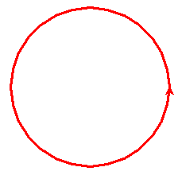


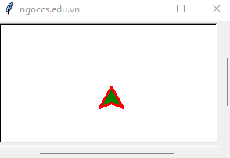
Một số hàm thông dụng trong turtle
Lệnh | Ý nghĩa | Ví dụ
circle(r) | Vẽ hình tròn bán kính r
dot(a) | Vẽ điểm kích thước a
title(“Tiêu đề”) | title(“chilanggialai.edu.vn”)
shapesize(3,3,3) fillcolor("green") pencolor("red") | color("red","green")

Slide 7
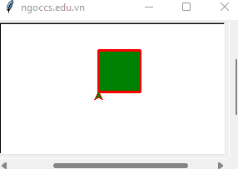
Tô màu nền: begin_fill() … end_fill()
color("red","green")
begin_fill() # tô màu
for _ in range(4):
fd(50)
rt(90)
end_fill() # tô màu

Slide 8





Hình dạng rùa
color("red","green")
begin_fill()
for _ in range(4):
fd(50)
rt(90)
end_fill()
delay(1000)
shape("turtle") # hình rùa
delay(1000)
shape("arrow") # hình mũi tên
delay(1000)
shape("circle") # hình tròn
done()
square (hình vuông)
arrow (mũi tên)
circle (hình tròn)
turtle (hình rùa)
triangle (tam giác)
classic (mặc định)

Slide 9
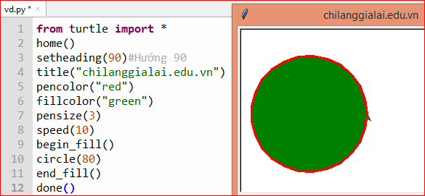
Lệnh ghép
pen(pencolor="red", fillcolor="green", pensize=3, speed=10)

Slide 10
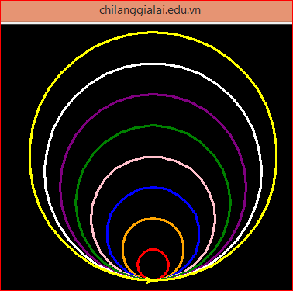
from turtle import * title("chilanggialai.edu.vn") goto(0,-100) setheading(0)#Hướng 0 độ bgcolor("black") # màu nền pen(pencolor="red",pensize=3,speed=10) d=1 colors=["red","orange","blue","pink","green","purple","white","yellow"] while d<=8: color(colors[d-1]) circle(20*d) speed(10-d) d=d+1; done()

Slide 11
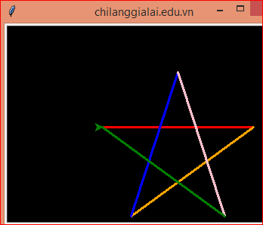
from turtle import * title("chilanggialai.edu.vn") goto(-50,0) setheading(0)#Hướng 0 độ bgcolor("black") # màu nền pen(pencolor="red",pensize=3,speed=10) colors=["red","orange","blue","pink","green","purple"] for i in range(5): color(colors[i]) forward(200) right(144) done()

Slide 12
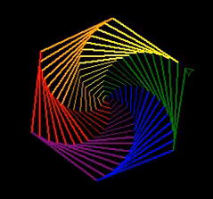
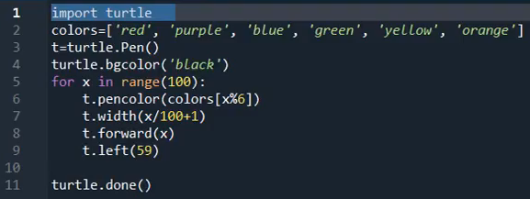

Slide 13
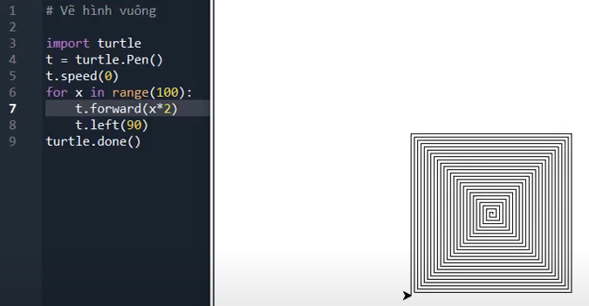

Slide 15
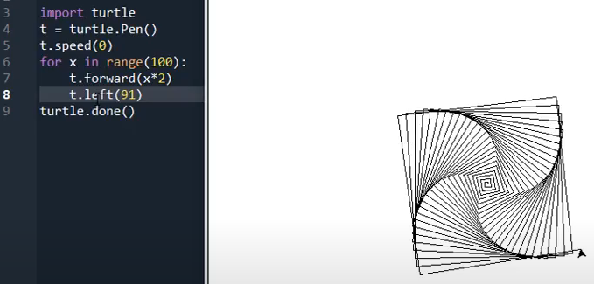

Slide 16
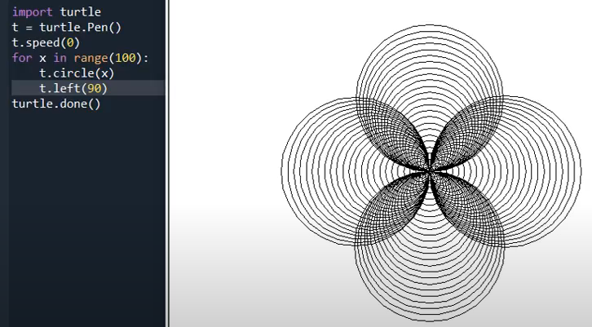

Slide 17
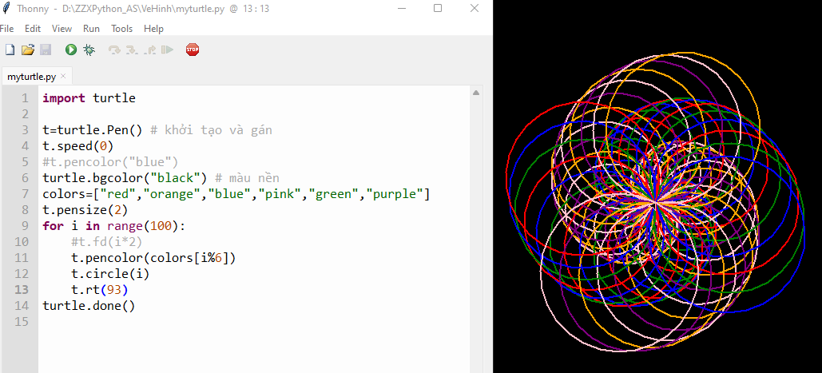

Slide 18
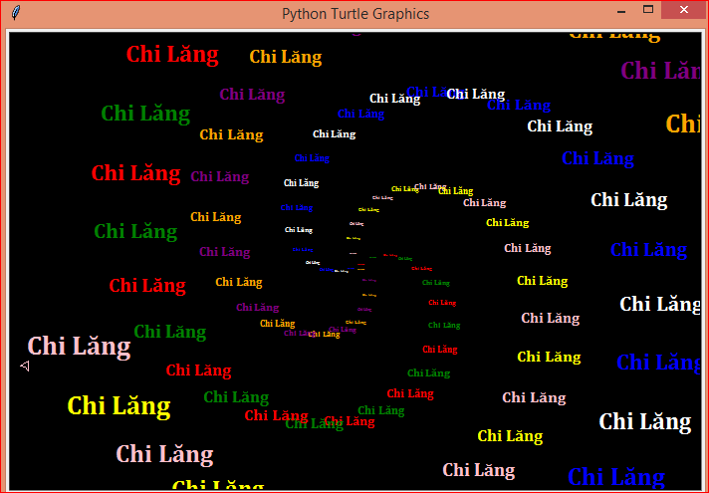
import turtle
t=turtle.Pen() # khởi tạo và gán
t.speed(0)
turtle.bgcolor("black") # màu nền
colors=["red","orange","blue","pink","green","purple","white","yellow"]
t.pensize(2)
name=turtle.textinput("Thông báo","Nhập tên cần vẽ:")
for i in range(100):
t.pencolor(colors[i%8])
t.penup()
t.forward(i*5)
t.pendown()
t.write(name,font=("cambria",int((i+5)/5),"bold"))
t.right(93)
turtle.done()

Slide 19
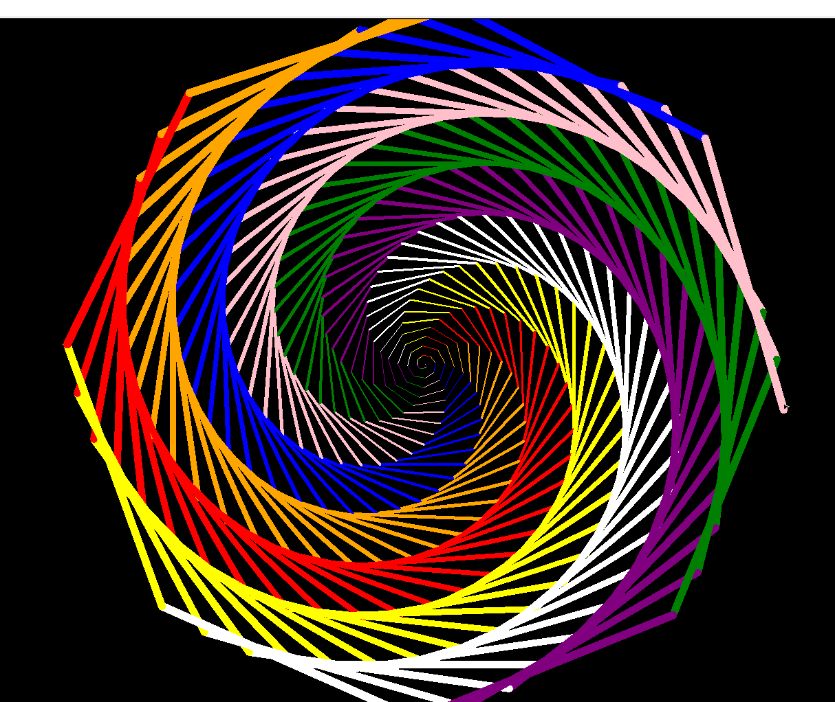
import turtle
t=turtle.Pen() # khởi tạo và gán
t.speed(0)
turtle.bgcolor("black") # màu nền
colors=["red","orange","blue","pink","green","purple","white","yellow"]
t.pensize(2)
sovung=turtle.numinput("Thông báo","Nhập số vùng:",4,1,8)
for i in range(300):
t.pencolor(colors[i%8])
t.forward(i*3/sovung+i)
t.rt(360/sovung+1) #lệch 1 độ tạo độ xoắn
t.width(i*sovung/200)
turtle.done()

Slide 20
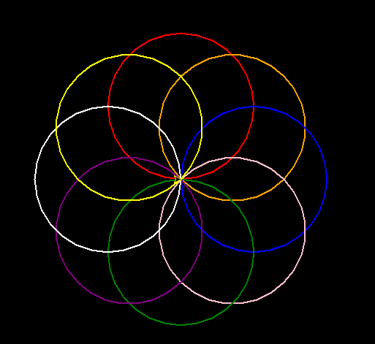
import turtle
t=turtle.Pen() # khởi tạo và gán
t.speed(0)
turtle.bgcolor("black") # màu nền
colors=["red","orange","blue","pink","green","purple","white","yellow"]
t.pensize(2)
n=int(turtle.numinput("Thông báo","Nhập số vùng:",5,1,8))#Nhập số 1-8(5)
for i in range(n):
t.pencolor(colors[i%8])
t.circle(100)
t.rt(360/n)
turtle.done()

Slide 21

XIN TRÂN TRỌNG CẢM ƠN!
10

